Slide 1
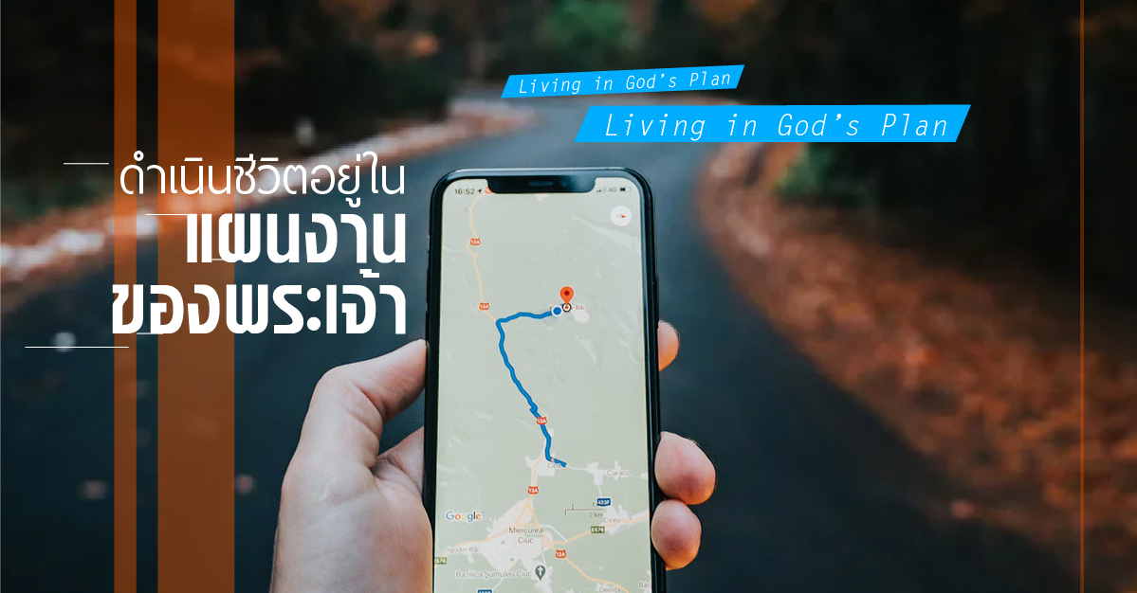

Slide 2
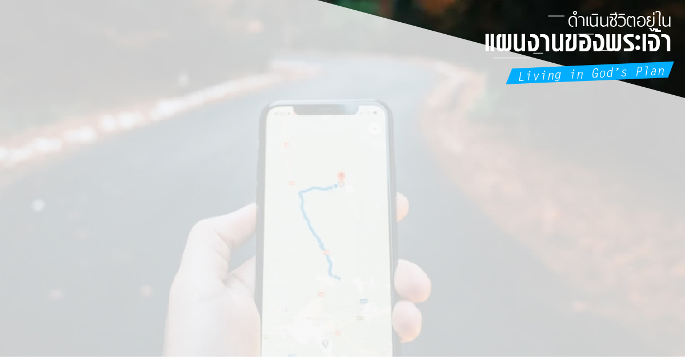
ตอนที่ 2
คำพูดของท่าน
กำหนดเส้นทางชีวิตของท่าน

Slide 3
1. ท่านต้องเลือกแผนงานของพระเจ้าสำหรับชีวิตของท่าน
- เฉลยธรรมบัญญัติ 30:15-16, 19

Slide 4
เฉลยธรรมบัญญัติ 30:15
ดูเถิด วันนี้ข้าพเจ้าได้ตั้งชีวิต
กับความรุ่งเรืองผาสุก
และ ความตายกับหายนะ
ไว้ตรงหน้าท่านแล้ว

Slide 5
เฉลยธรรมบัญญัติ 30:16
เพราะข้าพเจ้าได้กำชับท่านแล้วในวันนี้
ให้รักพระยาห์เวห์พระเจ้าของท่าน
และดำเนินตามทางของพระองค์
ให้รักษาพระบัญชา กฎหมาย…

Slide 6
…และบทบัญญัติของพระองค์
แล้วท่านจะมีชีวิตอยู่และทวีจำนวนขึ้น และพระยาห์เวห์พระเจ้าของท่าน
จะทรงอวยพรท่านในดินแดน
ซึ่งท่านจะเข้าไปยึดครอง

Slide 7
เฉลยธรรมบัญญัติ 30:19
ข้าพเจ้าอ้างฟ้าสวรรค์และแผ่นดินโลก
มาเป็นพยานต่อสู้ท่านว่า
ในวันนี้ ข้าพเจ้าได้ตั้งชีวิตและความตาย
พระพร และคำสาปแช่งไว้ต่อหน้าท่าน…

Slide 8
…ขอให้ท่านเลือกเอาชีวิตเถิด
เพื่อท่านกับลูกหลานจะมีชีวิตอยู่

Slide 9
1.1 ท่านดำเนินในพระพรของพระเจ้าหรือไม่ ไม่ได้ขึ้นอยู่กับพระเจ้าหรือมาร ขึ้นอยู่กับท่าน ท่านมีเสียงโหวตที่ตัดสิน

Slide 10
2. คำพูดของท่านกำหนดเส้นทาง
ชีวิตของท่าน
- ยากอบ 3:2-5

Slide 11
ยากอบ 3:2
เราทุกคนล้วนพลั้งพลาดในหลายๆ ทาง
ผู้ที่ไม่เคยทำผิดทางวาจาก็เป็นคนดีเพียบพร้อม สามารถควบคุมร่างกายทั้งหมดของตนได้

Slide 12
ยากอบ 3:3
เมื่อเราเอาบังเหียนใส่ปากม้า
เพื่อให้มันเชื่อฟัง
เราก็บังคับให้ม้าไปทางไหนๆ ได้ทั้งตัว

Slide 13
ยากอบ 3:4
หรือให้ดูเรือเป็นตัวอย่าง
ถึงแม้ว่ามันจะมีขนาดใหญ่
และแล่นไปตามแรงลม แต่มันก็มีหางเสือเล็กๆ คอยคัดท้ายเรือให้ไปในที่ต่างๆ ตามที่นายท้ายต้องการ

Slide 14
ยากอบ 3:5
ลิ้นก็เช่นกันเป็นอวัยวะเล็กๆ
แต่ชอบคุยโวโอ้อวด คิดดูเถิด
ประกายไฟนิดเดียวอาจเผาป่าใหญ่ได้

Slide 15
2.1 ท่านดำเนินในแผนงาน
ของพระเจ้าหรือแผนงานของมาร
สำหรับชีวิตของท่าน
ถูกกำหนดโดยคำพูดของท่าน

Slide 16
2.2 อำนาจของลิ้น
- สุภาษิต 18:20-21

Slide 17
สุภาษิต 18:20-21
20 คนเราอิ่มท้องด้วยผลจากปาก
คนเราอิ่มด้วยผลิตผลจากริมฝีปาก
21 ลิ้นมีอำนาจชี้เป็นชี้ตาย
คนที่รักการพูดจะได้กินผลของมัน

Slide 18
2.2.1 คำพูดของคนอิสราเอล
กำหนดว่าพวกเขาดำเนินในแผนงาน
ของพระเจ้าหรือไม่
- กันดารวิถี 13:27-14:10, 28

Slide 19
กันดารวิถี 13:27
พวกเขารายงานโมเสสว่า “พวกข้าพเจ้าไปถึงดินแดนที่ท่านใช้ให้ไปดู
เป็นดินแดนที่อุดมด้วยน้ำนมและน้ำผึ้ง! ดูผลไม้เหล่านี้สิ

Slide 20
กันดารวิถี 14:10
แต่ชุมนุมประชากรทั้งปวง
คบคิดกันจะเอาก้อนหินขว้างเขาทั้งสอง ขณะนั้น พระเกียรติสิริ
ขององค์พระผู้เป็นเจ้ามาปรากฏ
ที่เต็นท์นัดพบต่อหน้าชนอิสราเอลทั้งปวง

Slide 21
กันดารวิถี 14:28
ดังนั้นจงบอกพวกเขาว่า
‘องค์พระผู้เป็นเจ้าประกาศดังนี้ว่า
เรามีชีวิตอยู่แน่ฉันใด เราจะทำกับเจ้าอย่างที่เจ้าได้พูดไว้ฉันนั้น

Slide 22
3. ฝึกลิ้นของท่านให้เชื่อง
- ยากอบ 3:5-10, ลูกา 6:45

Slide 23
ยากอบ 3:5
ลิ้นก็เช่นกันเป็นอวัยวะเล็กๆ
แต่ชอบคุยโวโอ้อวด คิดดูเถิด
ประกายไฟนิดเดียวอาจเผาป่าใหญ่ได้

Slide 24
ยากอบ 3:6
ลิ้นก็เป็นเช่นไฟ เป็นโลกแห่งความชั่วร้ายท่ามกลางอวัยวะทั้งหลาย
ลิ้นทำให้คนทั้งคน เสื่อมทรามไป
ทำให้ชีวิตทั้งชีวิตลุกเป็นไฟ
และตัวมันเองก็ลุกเป็นไฟโดยนรก

Slide 25
ยากอบ 3:7
สัตว์ทุกชนิด นก สัตว์เลื้อยคลาน
และสัตว์ทะเลยังถูกฝึกให้เชื่องได้
และคนก็ได้ฝึกให้เชื่องมาแล้ว

Slide 26
ยากอบ 3:8
แต่ไม่มีใครฝึกลิ้นให้เชื่องได้
ลิ้นเป็นสิ่งชั่วร้ายที่ไม่เคยหยุดนิ่ง
เต็มด้วยพิษร้ายทำลายชีวิต

Slide 27
ยากอบ 3:9
เราทั้งหลายสรรเสริญองค์พระผู้เป็นเจ้าและพระบิดาของเราด้วยลิ้น
และเราก็ใช้ลิ้นแช่งด่ามนุษย์
ซึ่งทรงสร้างขึ้นตามแบบของพระองค์

Slide 28
ยากอบ 3:10
คำสรรเสริญและคำแช่งด่า
ต่างก็ออกมาจากปากเดียวกัน
พี่น้องทั้งหลายอย่าให้เป็นเช่นนั้นเลย

Slide 29
ลูกา 6:45
คนดีย่อมนำสิ่งดี
ออกจากความดี ที่สะสมไว้ในใจของตน
ส่วนคนชั่วก็นำสิ่งชั่ว ออกจากความชั่ว
ที่สะสมไว้ในใจของตน
เพราะปากย่อมเอ่ยสิ่งที่เอ่อล้นออกมาจากใจ

Slide 30
3.1 ถ้าท่านต้องการให้คำพูดของท่าน
นำท่านไปสู่แผนงานของพระเจ้า
ท่านต้องฝึกลิ้นของท่านให้เชื่อง
3.2 วิธีฝึกลิ้นของท่านให้เชื่อง
- ลูกา 6:45

Slide 31
ลูกา 6:45
คนดีย่อมนำสิ่งดี
ออกจากความดี ที่สะสมไว้ในใจของตน
ส่วนคนชั่วก็นำสิ่งชั่ว ออกจากความชั่ว
ที่สะสมไว้ในใจของตน
เพราะปากย่อมเอ่ยสิ่งที่เอ่อล้นออกมาจากใจ

